Slide 1
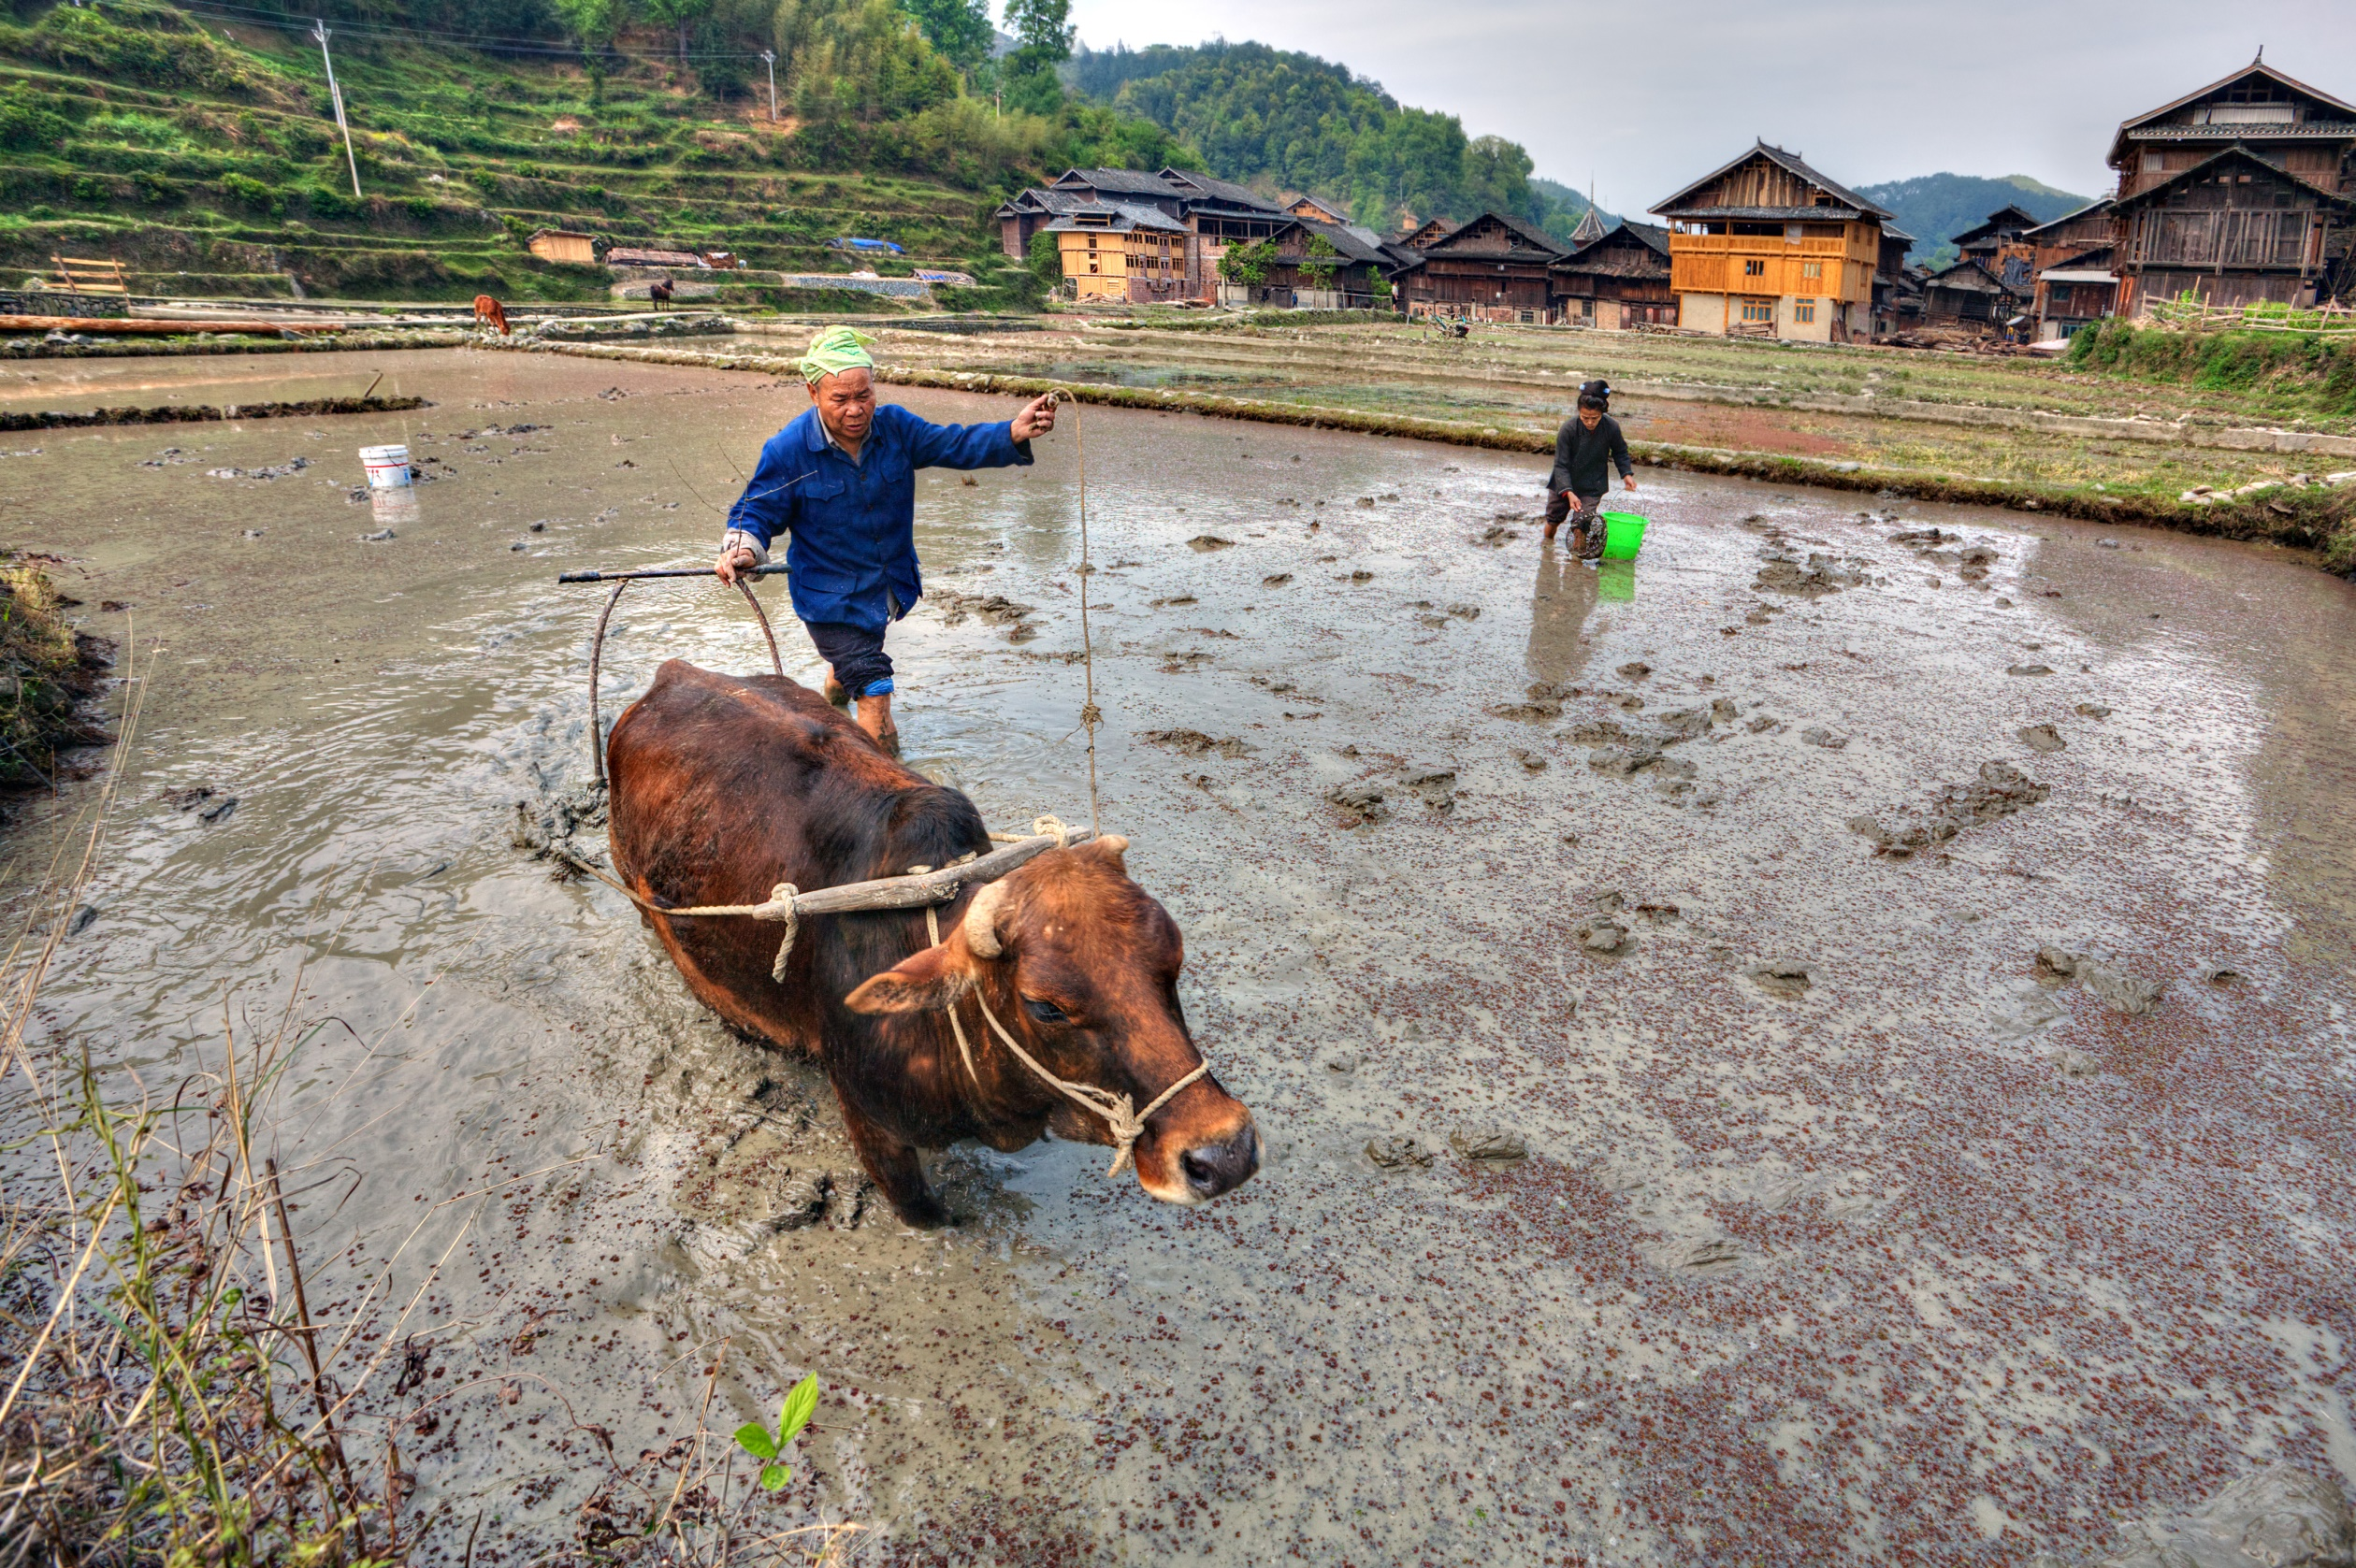
P
ENDALAMAN MATERI
TEMA 8
DAERAH TEMPAT TINGGALKU

Slide 2
PM
Subtema 1:
Lingkungan Tempat Tinggalku
Pembelajaran 1:
T8 St1
P1
Menjelaskan Teks Fiksi beserta Unsur-Unsur Pembentuknya
Muatan
Bahasa Indonesia
KD 3.9 dan 4.9
Teks fiksi adalah teks yang berisi rekaan atau khayalan yang tidak berdasarkan kenyataan.
Tokoh
Amanat
Unsur-unsur teks fiksi
Tema
Latar
Alur

Slide 3
Tokoh
Pelaku cerita atau sesuatu yang mengalami peristiwa di dalam suatu cerita.
Tema
Dasar cerita atau sesuatu yang menjadi pokok terbentuknya suatu
cerita.
Alur
Rangkaian peristiwa atau kejadian yang terdapat dalam suatu cerita.
Latar
Keterangan yang menjelaskan keadaan dalam suatu cerita. Latar
dalam teks fiksi terbagi menjadi tiga, yaitu latar tempat, latar waktu, dan latar suasana.
Amanat
Pesan yang terkandung dalam sebuah cerita.

Slide 4
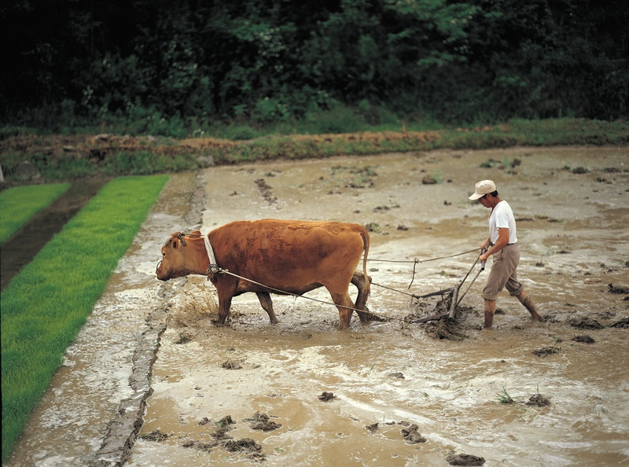
Pembelajaran 1:
T8 St1
P1
Menjelaskan Pengaruh Gaya terhadap Gerak Benda (1)
Muatan
IPA
KD 3.4 dan 4.4
Gaya dapat berupa tarikan atau dorongan.
Gaya dapat membuat benda diam menjadi bergerak, gaya juga dapat mempercepat atau memperlambat gerak serta mengubah arah
gerak dari suatu benda.
Sumber: www.clipart.com
Aktivitas petani saat membajak sawah memanfaatkan gaya sehingga benda menjadi bergerak.

Slide 5
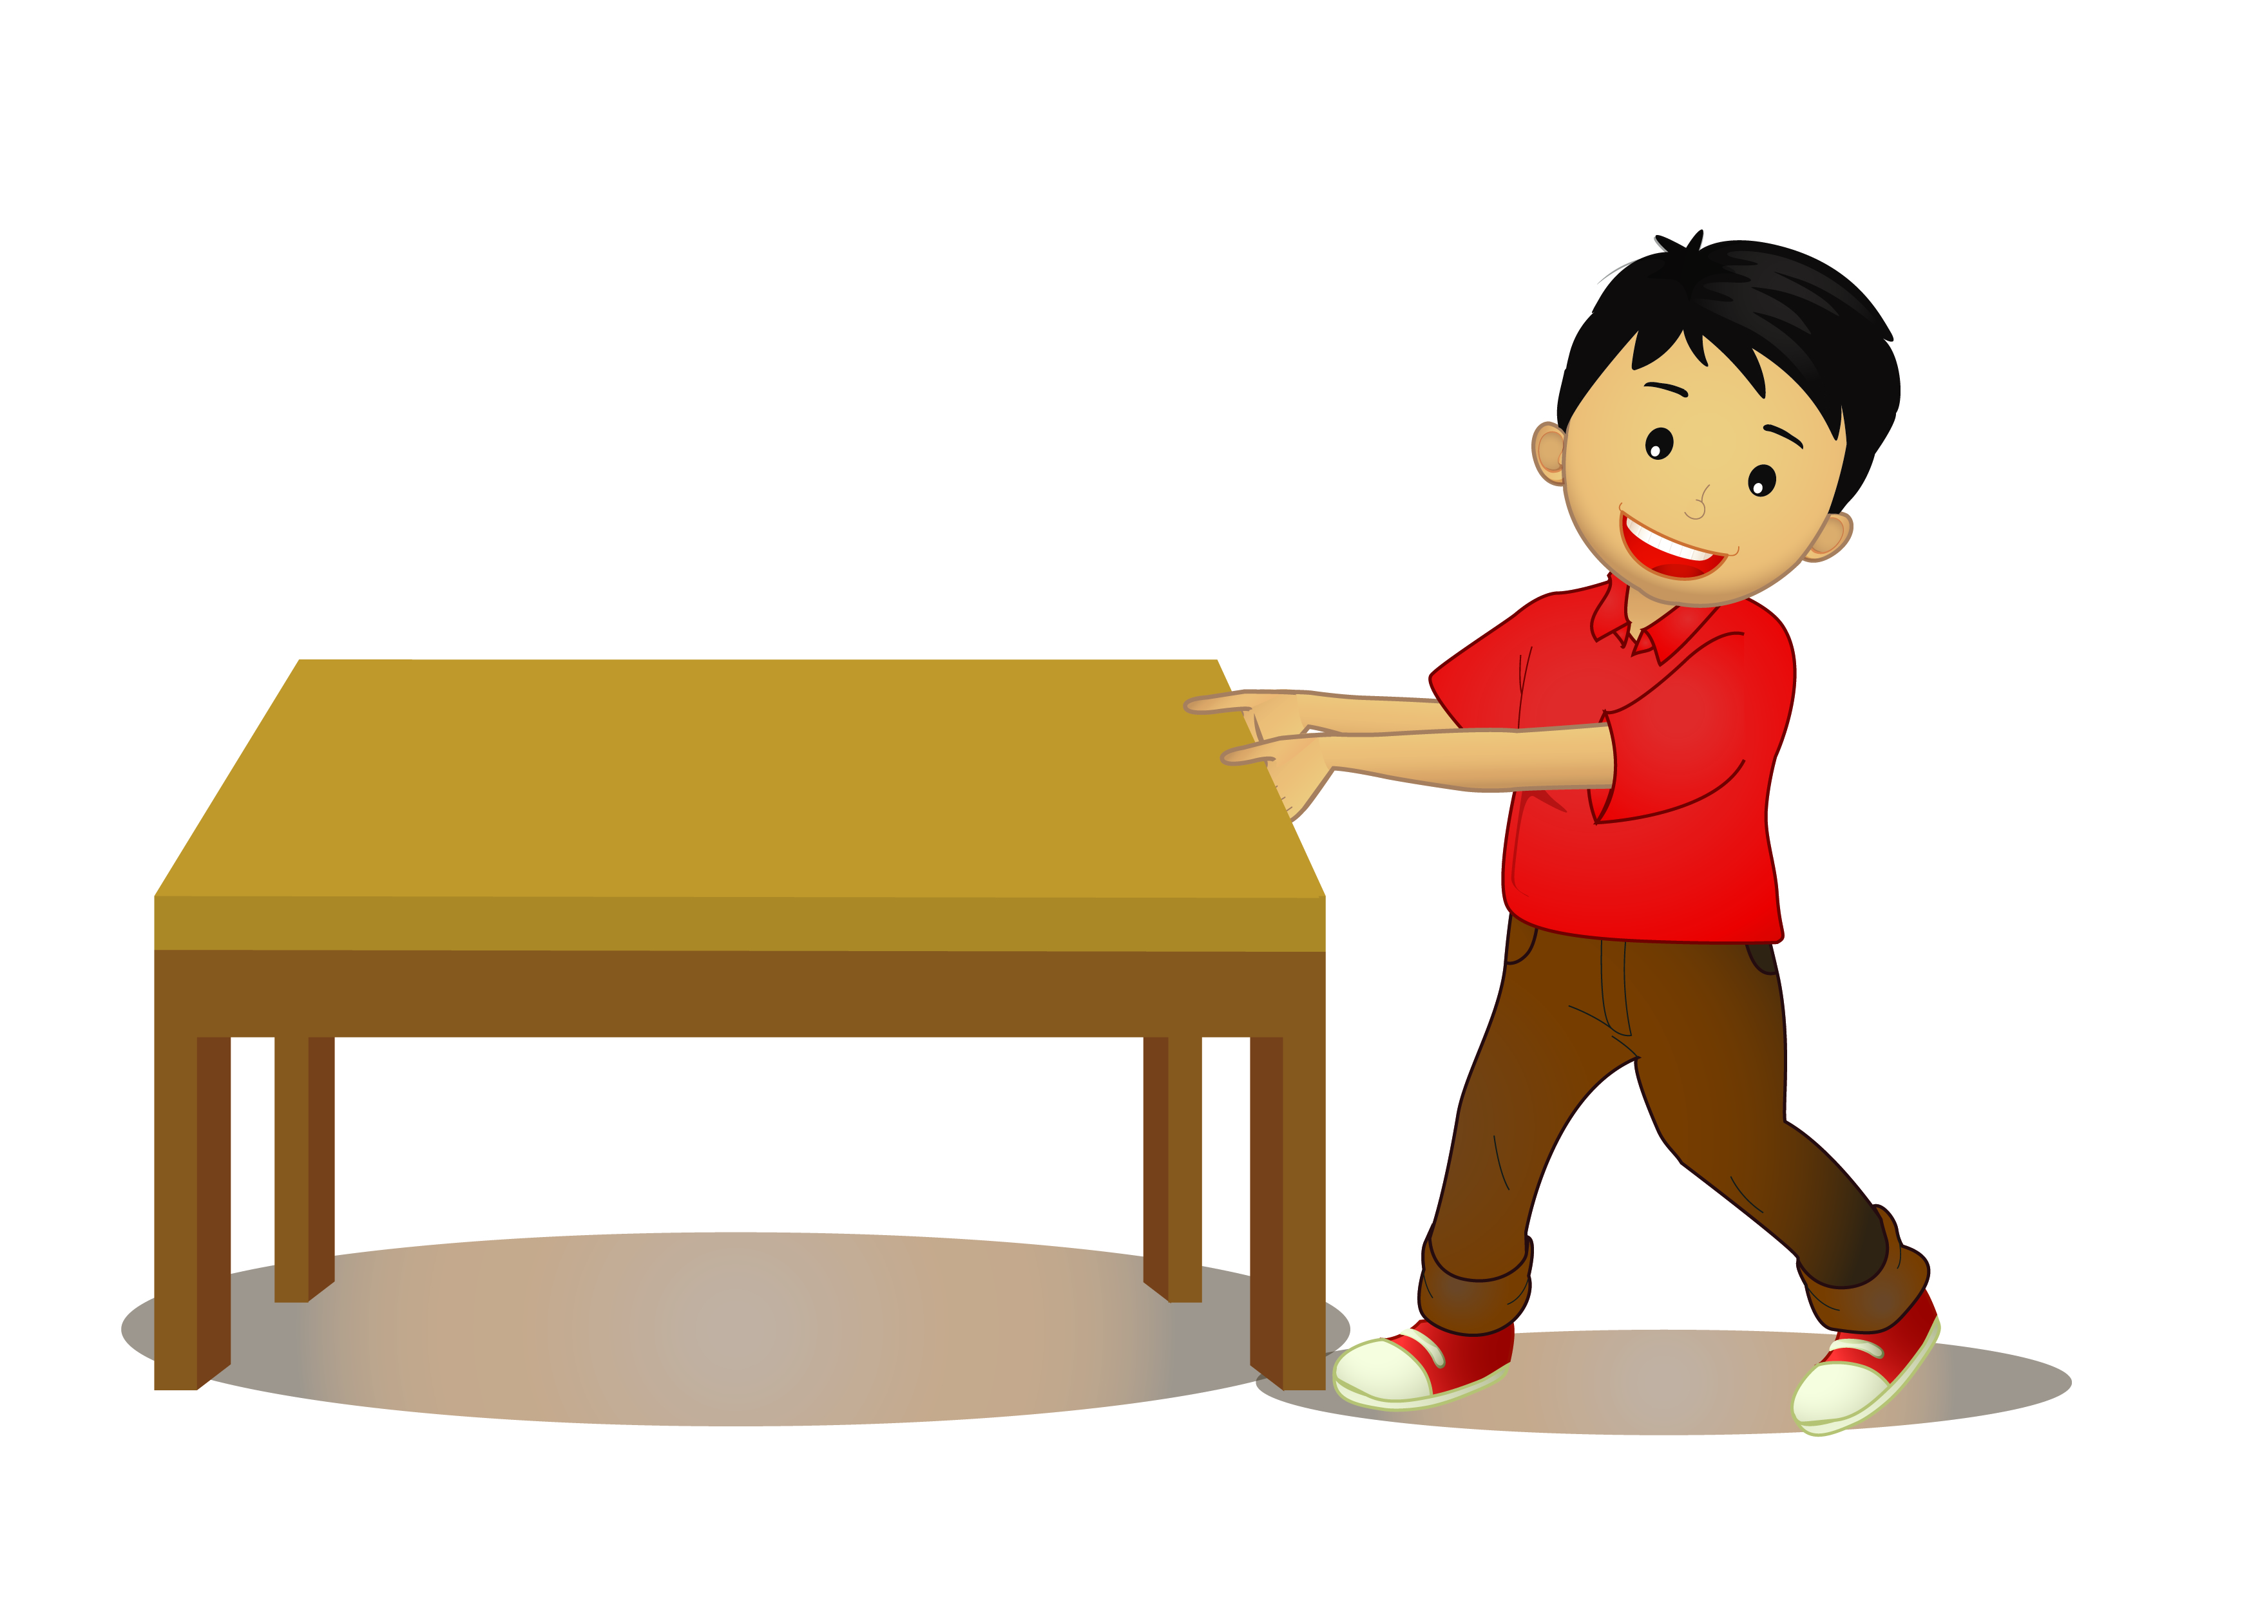
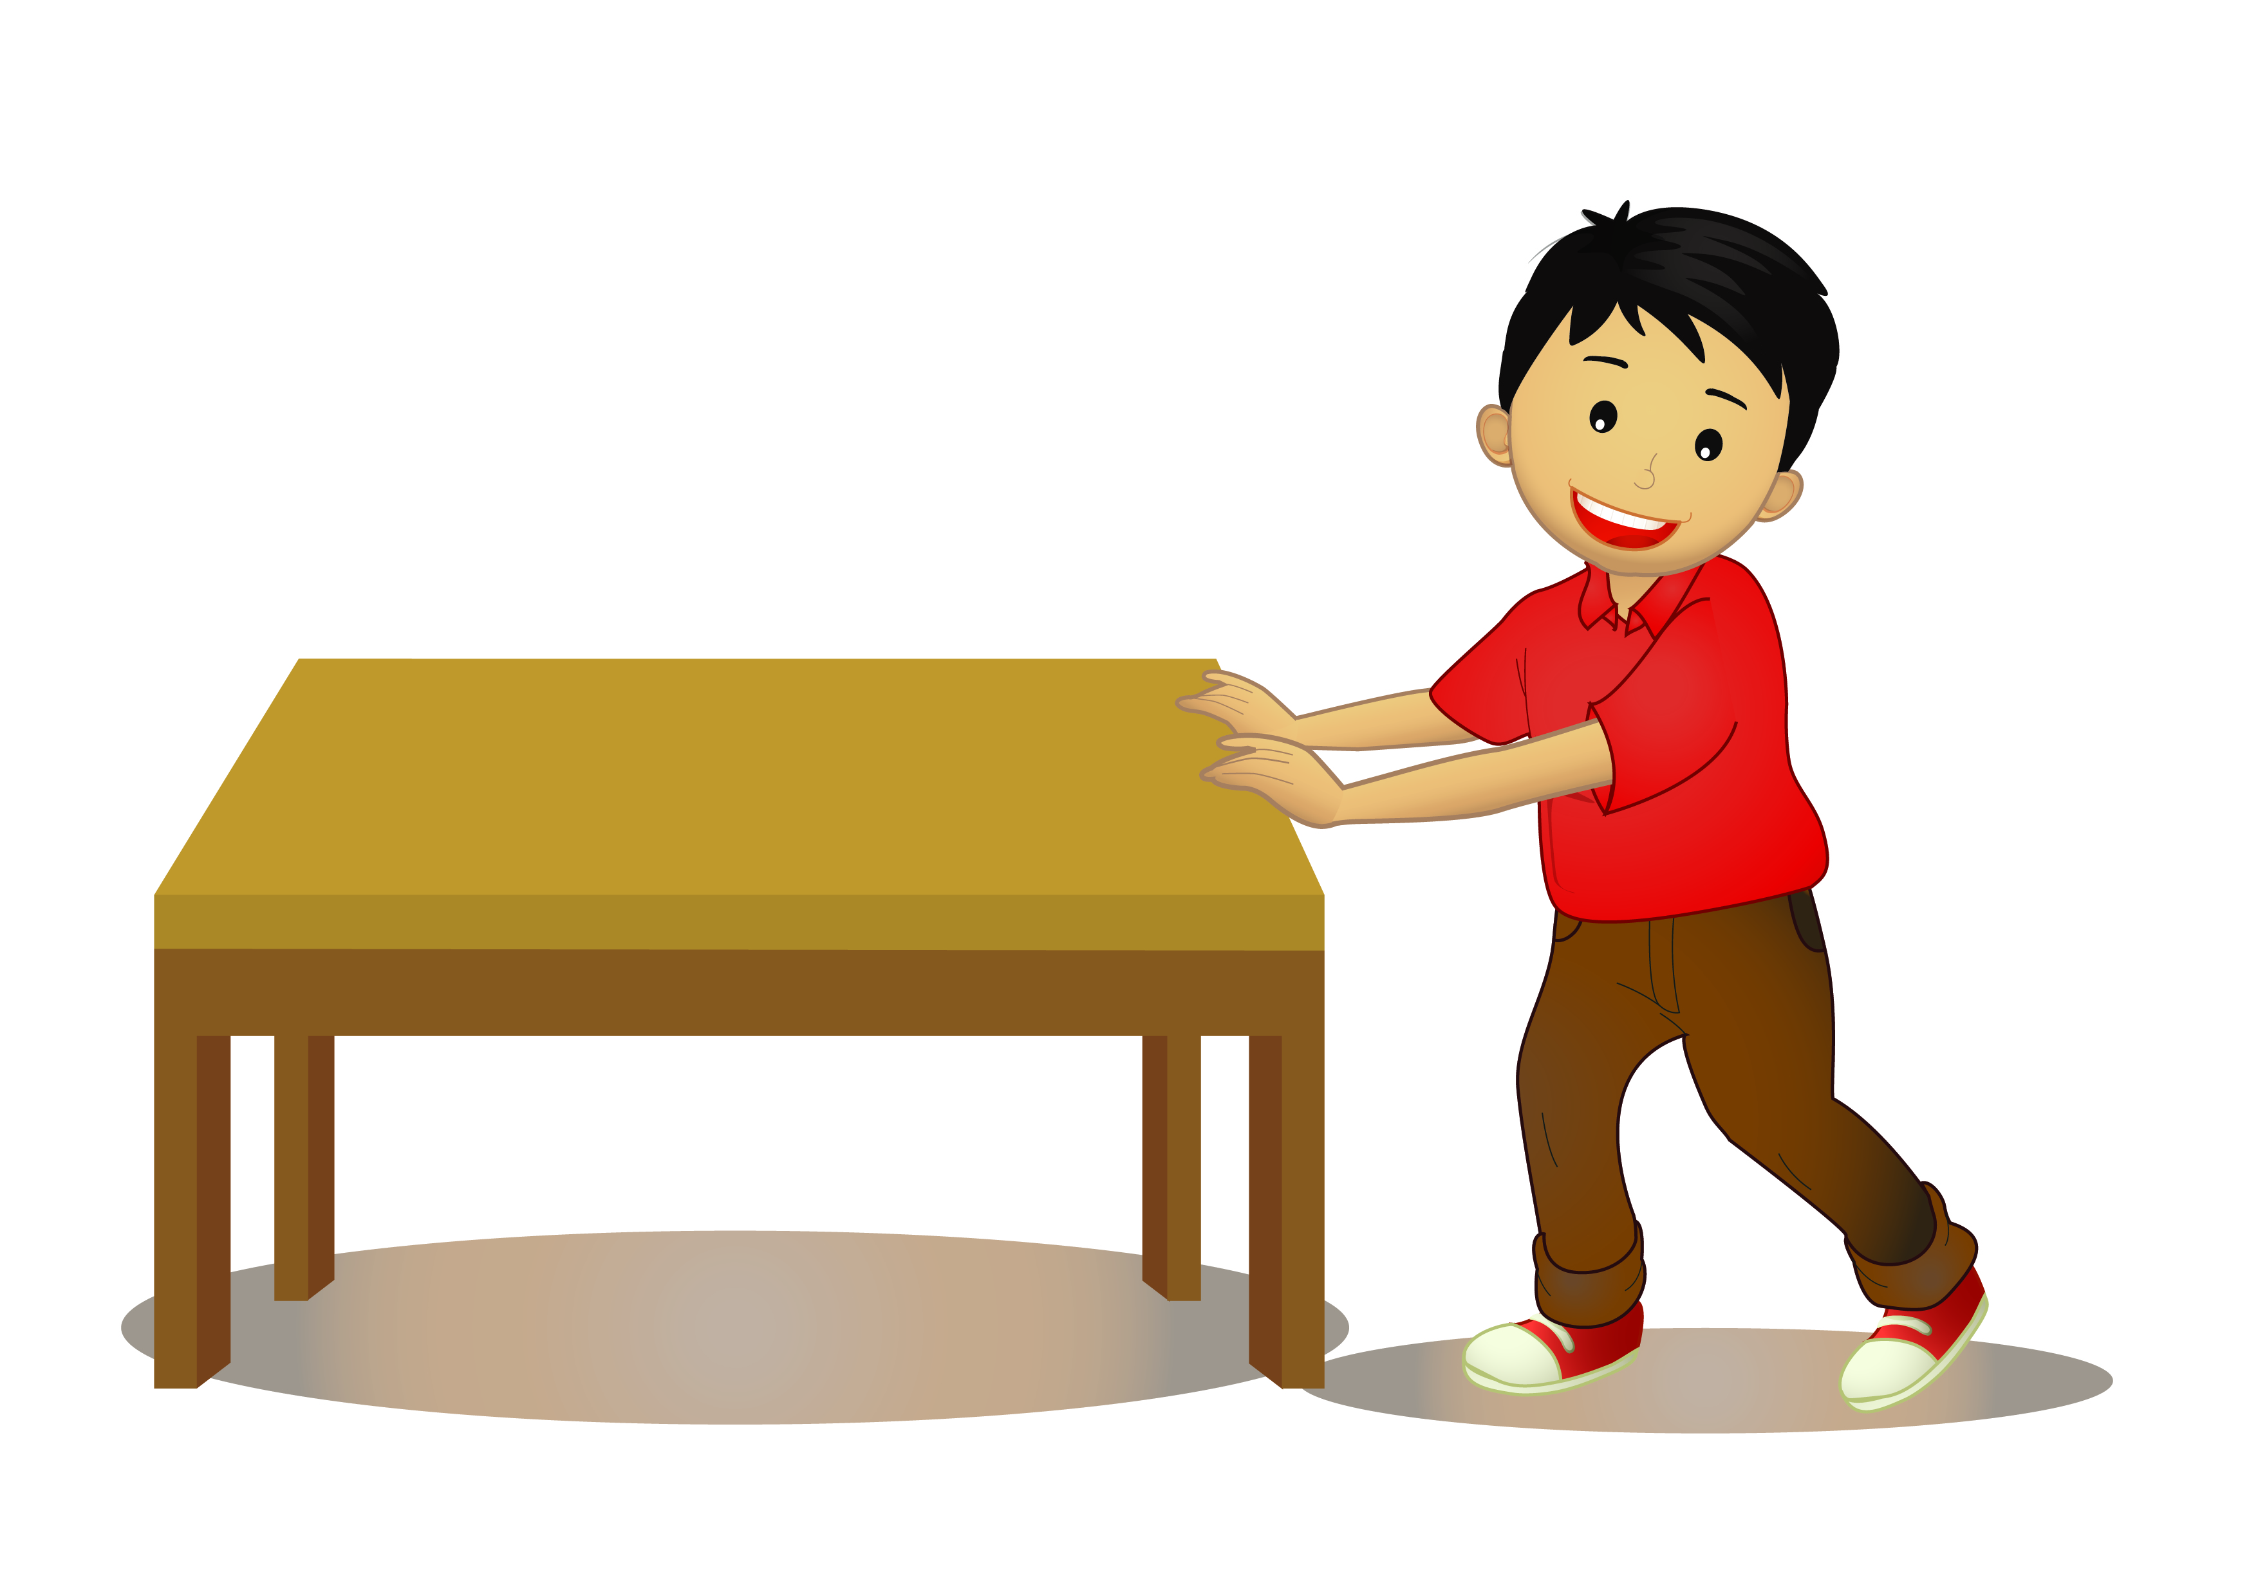
Manakah yang menunjukkan gaya berupa dorongan dan tarikan?
(A)
(B)
Manakah yang gaya yang menjauhi tubuh dan mendekati tubuh?

Slide 6
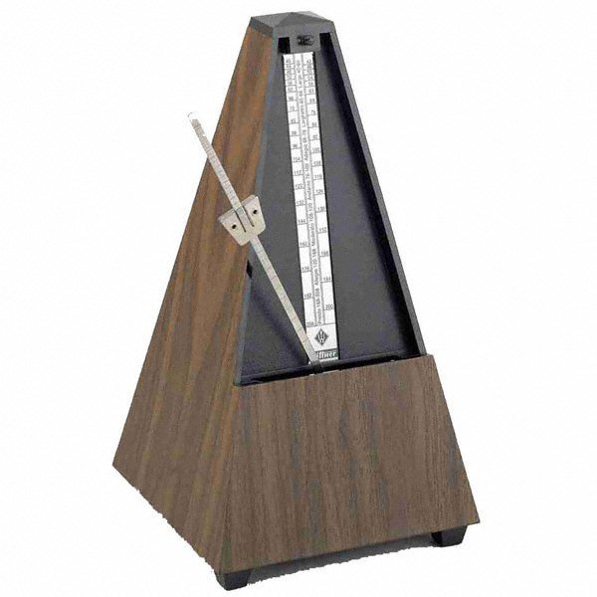
Pembelajaran 2:
T8 St1
P2
Mengidentifikasi Tempo pada Lagu Daerah
Muatan
SBdP
KD 3.2 dan 4.2
Tempo dalam musik adalah cepat atau lambatnya sebuah lagu dinyanyikan.
Tempo dapat juga diartikan sebagai banyaknya jumlah ketukan dalam satu menit.
Lagu yang dinyanyikan dengan cepat, jumlah ketukan dalam satu menitnya banyak.
Lagu yang dinyanyikan dengan lambat, jumlah ketukan dalam satu menitnya lebih sedikit.

Slide 7
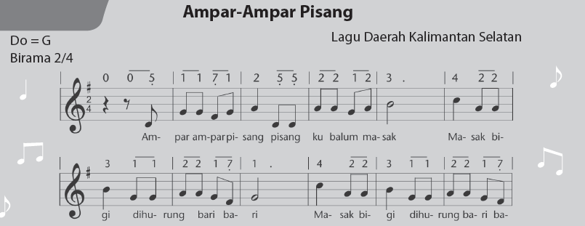
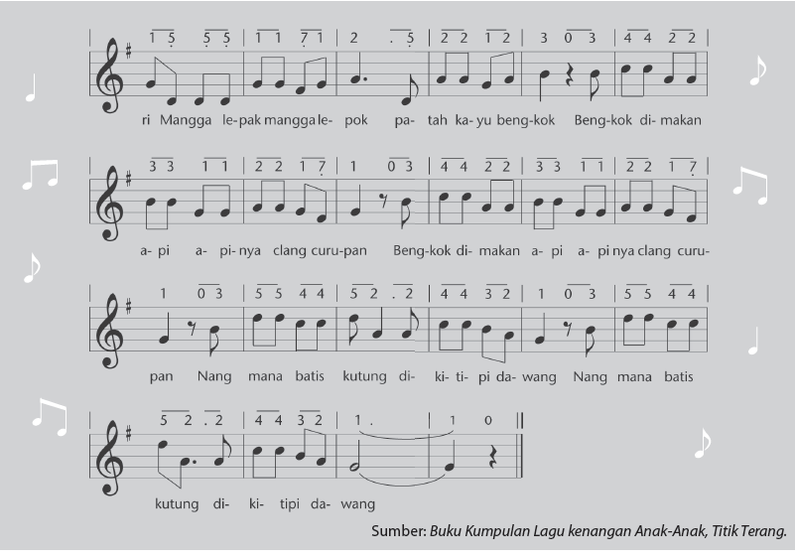
Ayo, nyanyikan lagu berikut!

Slide 8
Pembelajaran 2:
T8 St1
P2
Menjelaskan Jenis-Jenis Teks Fiksi
Muatan
Bahasa Indonesia
KD 3.9 dan 4.9
Cerpen
Novel
Cerita pendek yang berisi cerita tokoh pada suatu kejadian.
Cerita rekaan yang berisi rangkaian peristiwa kehidupan seseorang beserta orang-orang yang berada di sekelilingnya.
Saga (Cerita Panji)
Cerita rakyat yang bersifat legendaris tentang kepahlawanan atau petualangan yang mengagumkan.
Legenda
Fabel
Cerita rakyat pada zaman dahulu yang ada hubungannya dengan peristiwa sejarah.
Cerita yang menggambarkan watak manusia yang tokohnya diperankan oleh hewan.
Mite
Cerita yang mempunyai latar belakang sejarah, dipercayai oleh masyarakat sebagai cerita yang benar-benar terjadi, dan dianggap suci.

Slide 9
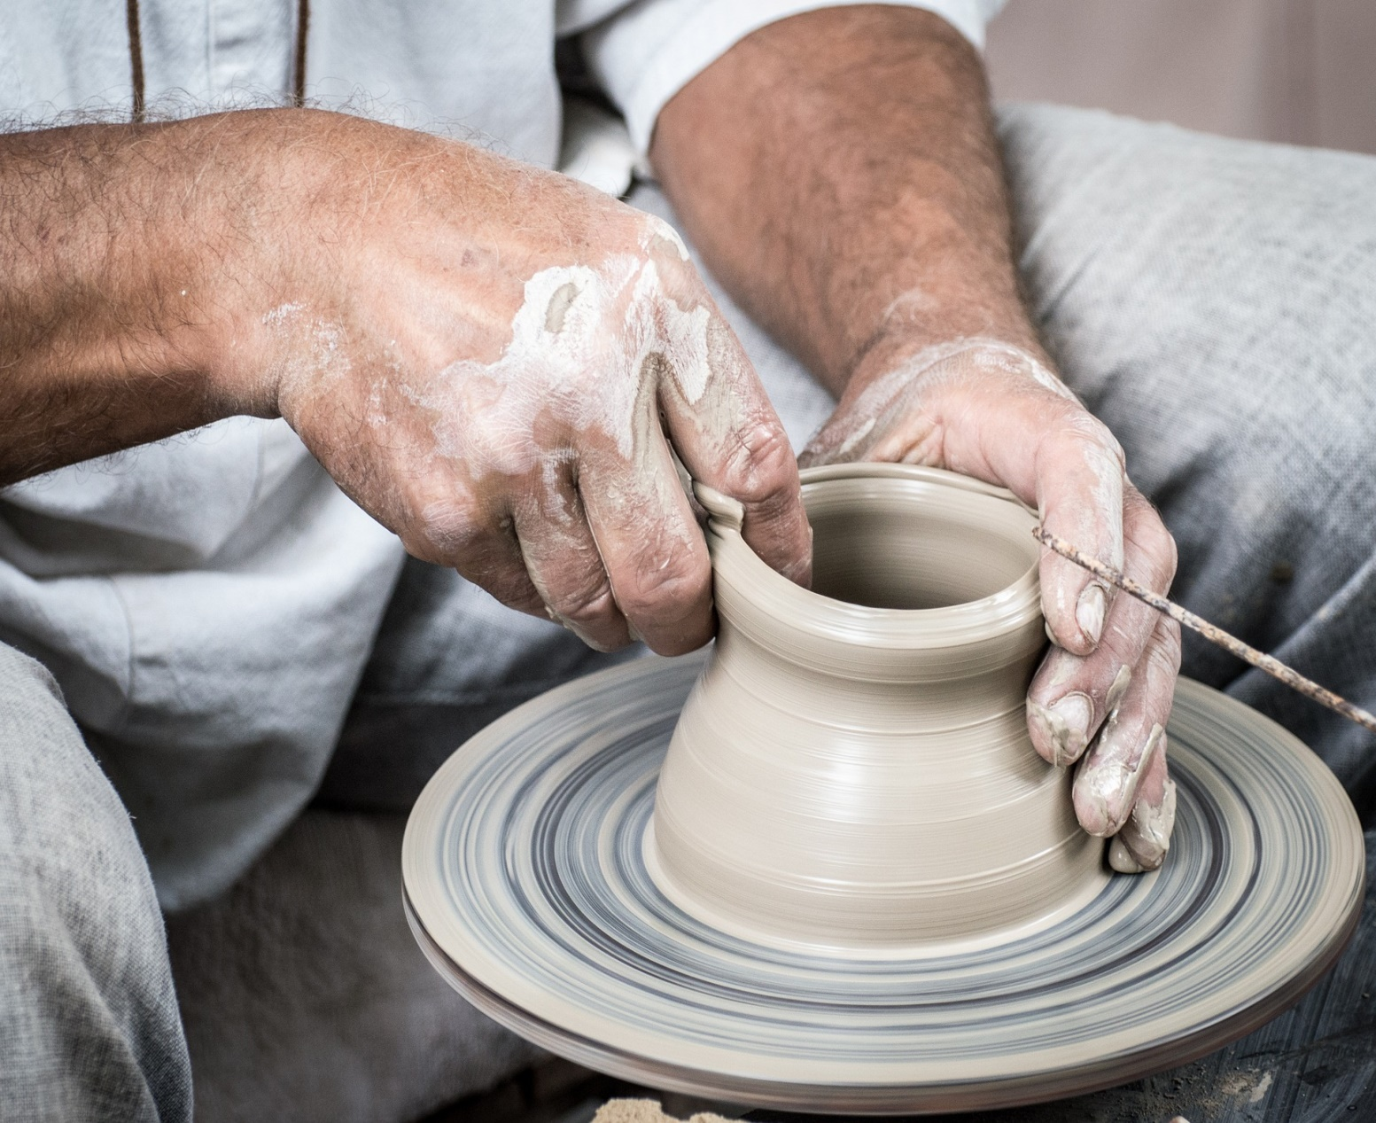
Pembelajaran 2:
T8 St1
P2
Menjelaskan Pengaruh Gaya Otot terhadap Gerak Benda
Muatan
IPA
KD 3.4 dan 4.4
Gaya otot dapat membuat benda yang semula diam menjadi bergerak, benda bergerak menjadi diam, mengubah arah gerak benda, atau mengubah bentuk benda.
Sumber: www.pixabay.com
Membuat gerabah menggunakan gaya otot pada tangan.

Slide 10
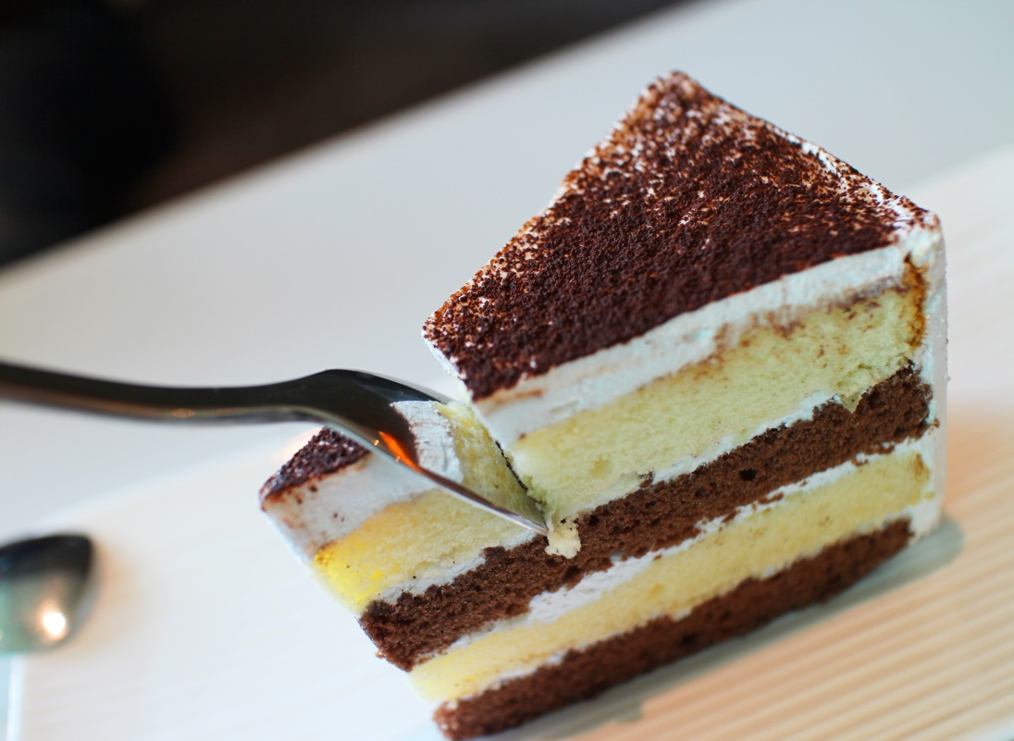
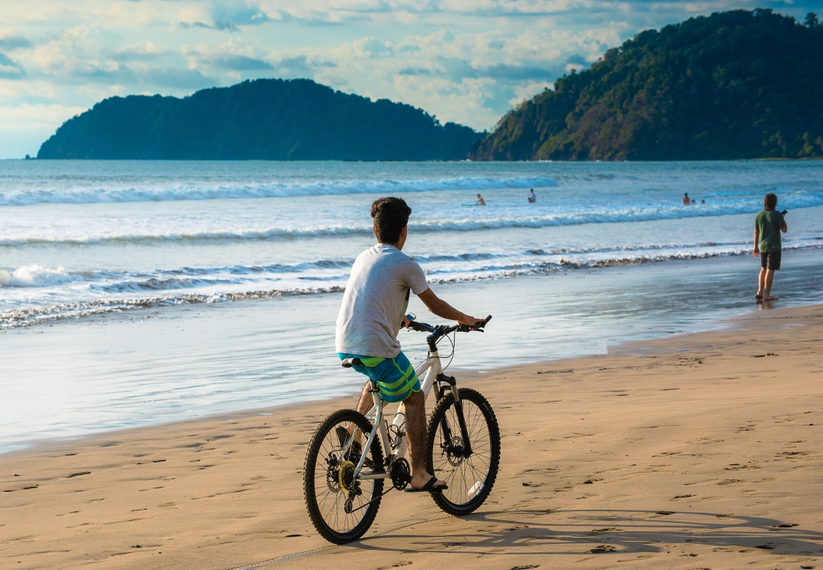
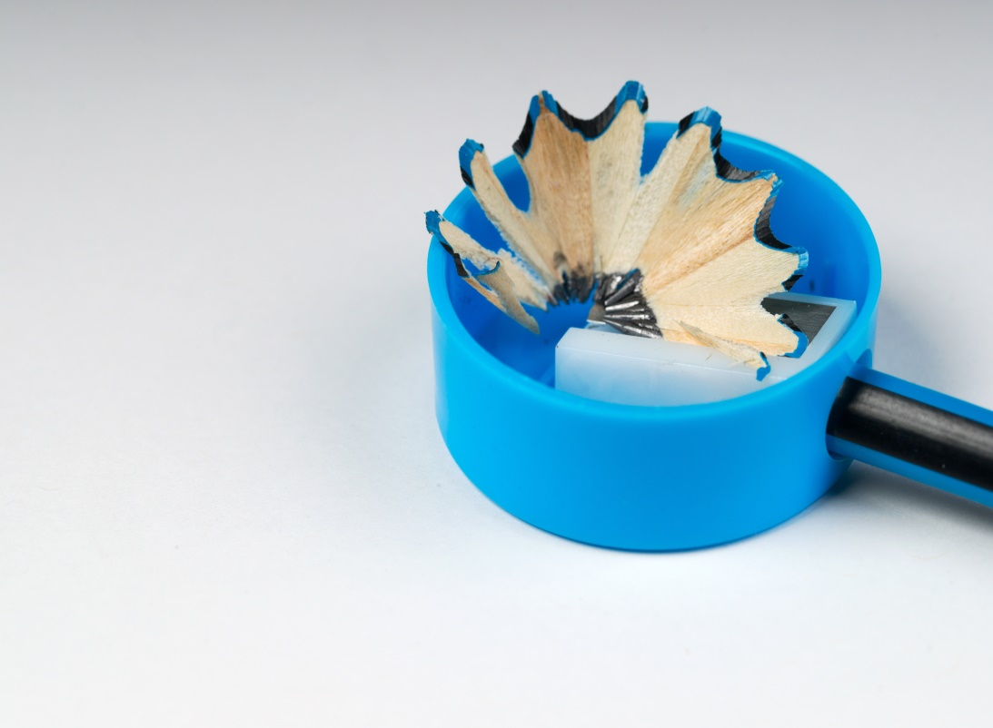
Berikut pemanfaaan gaya otot dalam kehidupan sehari-hari.
Menendang bola.
Memotong kue.
Sumber: wwwshutterstock.com
Mengayuh sepeda.
Meraut pensil.

Slide 11
Pembelajaran 3:
T8 St1
P3
Menjelaskan Jenis Pekerjaan Penduduk Berdasarkan Tempat Tinggal
Muatan
IPS
KD 3.3 dan 4.3
Sumber: www.pixabay.com
Jenis pekerjaan di perkotaan
Perkotaan memiliki jumlah
penduduk yang padat sehingga banyak memunculkan jenis pekerjaan. Hal ini mengakibatkan banyak dibangunnya kawasan perkantoran. Jenis pekerjaan yang terdapat di kawasan perkantoran, antara lain pegawai kantor dan petugas keamanan.

Slide 12
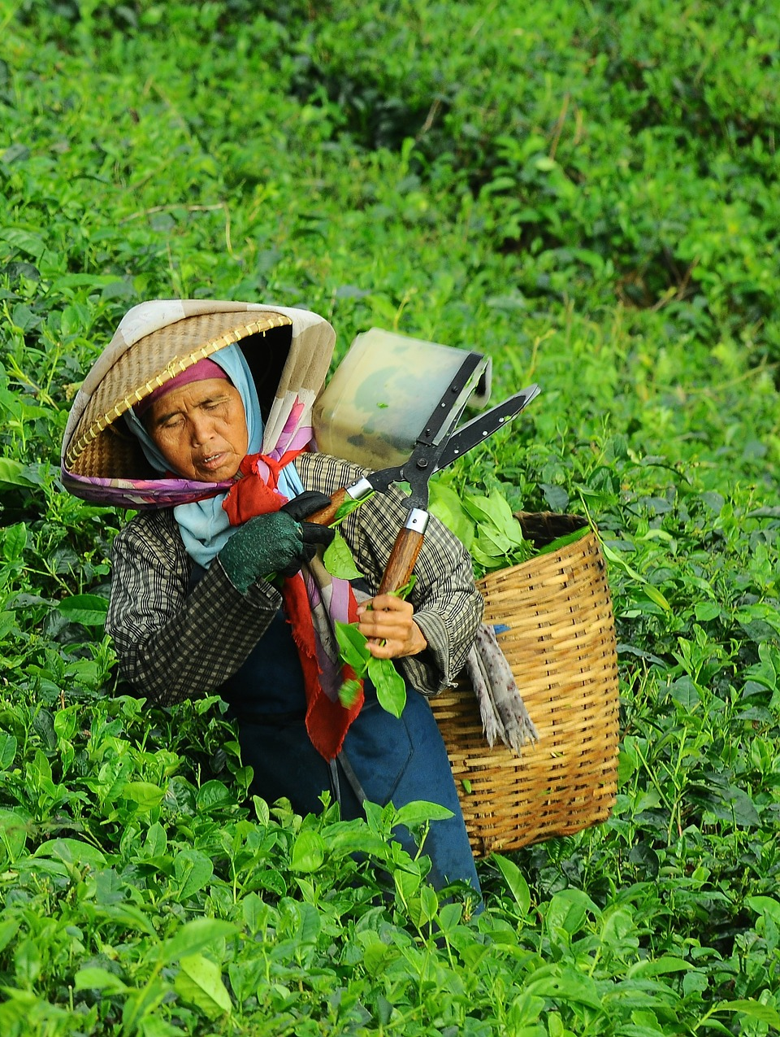
Jenis pekerjaan di pedesaan
Pedesaan umumnya memiliki sumber daya alam yang masih melimpah dan memiliki lingkungan yang asri. Banyak penduduk desa yang bekerja dengan memanfaatkan sumber daya alam yang tersedia. Misalnya, penduduk pedesaan yang tinggal di dataran tinggi umumnya bekerja sebagai petani.
Sumber: www.pixabay.com

Slide 13
Pembelajaran 3:
T8 St1
P3
Menjelaskan Amanat dalam Teks Fiksi
Muatan
Bahasa Indonesia
KD 3.9 dan 4.9
Amanat merupakan pesan yang terkandung dalam suatu cerita. Amanat ini dapat dipahami setelah kita membaca keseluruhan teks.
Dalam teks terdapat tokoh-tokoh yang berperan di dalamnya. Tokoh-tokoh
tersebut memiliki watak yang berbeda-beda. Ada tokoh yang berwatak positif, ada juga tokoh yang berwatak negatif.
Contoh watak positif, di antaranya penyayang, rendah hati, suka menolong, dan jujur.
Sementara itu, contoh watak negatif, yaitu sombong, kikir, dan pembohong.

Slide 14
Ayo, temukan amanat yang disampaikan pada cuplikan cerita berikut!
Ketika ayam-ayam sedang mencari makan di padang rumput, Rubah mengendap-endap di balik semak-semak mendekati kandang ayam. Dalam sekejap, Rubah mencuri telur-telur ayam yang ada di kandang tersebut. Rubah segera berlari menjauh ke tengah hutan. Ketika ayam-ayam selesai makan dan kembali ke kandang, alangkah terkejutnya mereka mendapati seluruh telurnya hilang. Mereka menangis sambil berkeliling di sekitar kandang berharap menemukan telur-telurnya.
Sumber: Gunanto

Slide 15
Pembelajaran 3:
T8 St1
P3
Menjelaskan Karakteristik Individu dalam Keluarga Sesuai Gambar
Muatan
PPKn
KD 3.3 dan 4.3
Lingkungan tempat tinggal kita yang terdekat adalah keluarga. Setiap anggota keluarga memiliki karakteristik yang berbeda satu sama lain.
Perhatikan keluarga Dedi berikut!
Sebutkan ciri-ciri fisiknya!
Ayo, tuliskan karakteristik keluargamu di kertas tugas!

Slide 16
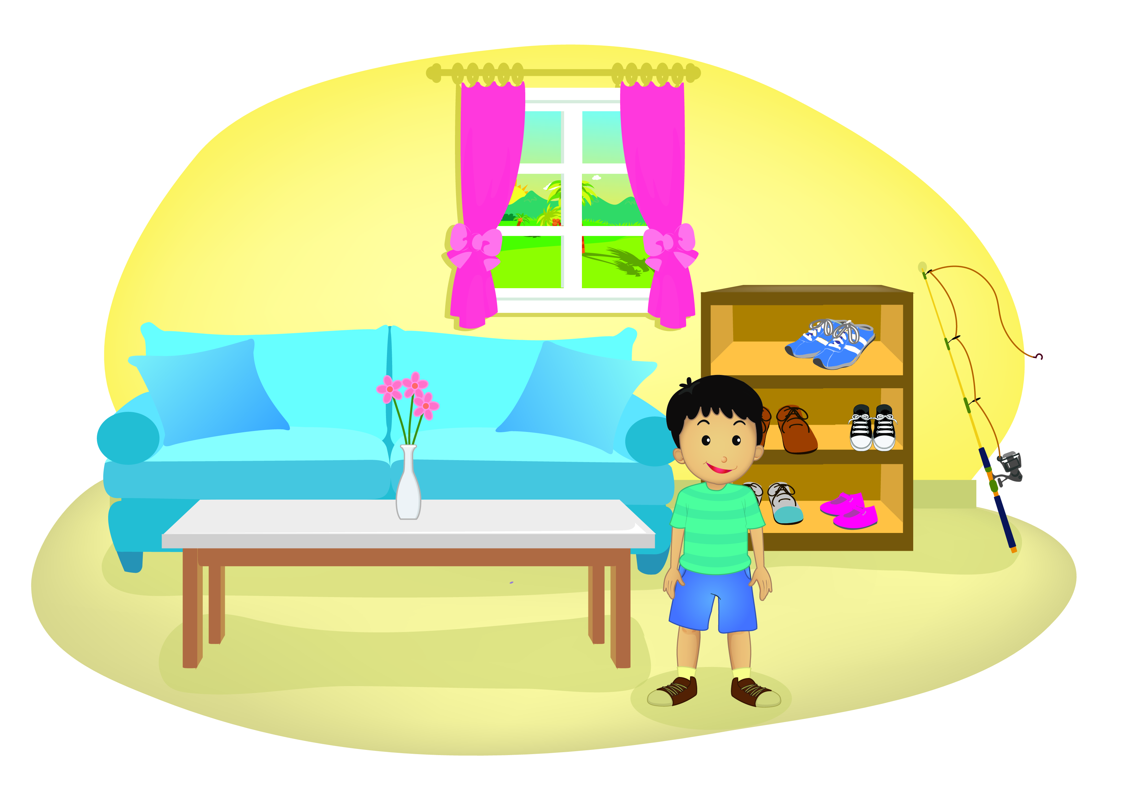
Pembelajaran 4:
T8 St1
P4
Menjelaskan Karakteristik Individu dalam Keluarga Sesuai Gambar
Muatan
PPKn
KD 3.3 dan 4.3
Apakah kamu sudah mengenal
karakteristik anggota keluargamu?
Ciri fisik seperti apa yang membuatmu dapat mengenali anggota keluargamu?
Ciri fisik dapat dikenali dari jenis dan warna rambut, warna kulit, bentuk mata, dan tinggi tubuh. Selain ciri fisik, kamu dapat mengenali anggota keluargamu dengan mengetahui kegemarannya.
Hmm… pasti
alat pancing ini
milik Ayah.

Slide 17
Dengan siapa saja kamu tinggal di rumah?
Apakah kamu dapat mengenali anggota keluargamu?
Benda apa yang menjadi ciri khas masing-masing anggota keluargamu?

Slide 18
Pembelajaran 4:
T8 St1
P4
Menjelaskan Jenis Pekerjaan Terkait Kegiatan Ekonomi Sesuai Tempat Tinggalnya
Muatan
IPS
KD 3.3 dan 4.3
Setiap daerah di Indonesia memiliki kegiatan ekonomi yang berbeda. Hal ini dapat disebabkan oleh kondisi alam dan aktivitas masyarakatnya. Kegiatan ekonomi tersebut terdiri atas kegiatan produksi, distribusi, dan konsumsi.
Perhatikan peta provinsi DKI Jakarta di bukumu! Lalu, perhatikan pula jenis-jenis pekerjaan pada wilayah-wilayah yang ditunjuk! Coba diskusikan dengan teman sebelahmu tentang kegiatan ekonomi apakahyang terjadi pada setiap jenis pekerjaan tersebut!

Slide 19
Apa ciri khas dari wilayah Jakarta Timur?
Apa saja jenis pekerjaannya?
Apa ciri khas dari wilayah Jakarta Selatan?
Apa saja jenis pekerjaannya?
Apa ciri khas dari wilayah Jakarta Pusat?
Apa saja jenis pekerjaannya?
Apa ciri khas dari wilayah Jakarta Barat?
Apa saja jenis pekerjaannya?
Apa ciri khas dari wilayah Jakarta Utara?
Apa saja jenis pekerjaannya?
Apa ciri khas dari wilayah Kepulauan Seribu?
Apa saja jenis pekerjaannya?

Slide 20
Pembelajaran 4:
T8 St1
P4
Menjelaskan Tokoh Utama dalam Teks Fiksi
Muatan
Bahasa Indonesia
KD 3.9 dan 4.9
Ayo, ingatlah kembali tentang tokoh dalam teks fiksi. Tokoh merupakan salah satu hal penting dalam sebuah teks fiksi. Dalam sebuah teks fiksi bisa terdapat satu tokoh, bisa juga beberapa tokoh. Setiap tokoh memiliki peran atau fungsinya masing-masing dalam suatu cerita.
Tokoh utama disebut juga sebagai tokoh sentral.
Tokoh utama merupakan tokoh yang menjadi pelaku utama atau tokoh yang mengalami semua peristiwa dalam cerita.
Tokoh utama biasanya akan muncul, mulai dari awal cerita, tengah cerita, hingga akhir cerita.
Tokoh utama dapat berwatak positif atau baik dan juga dapat berwatak negatif atau tidak baik.

Slide 21
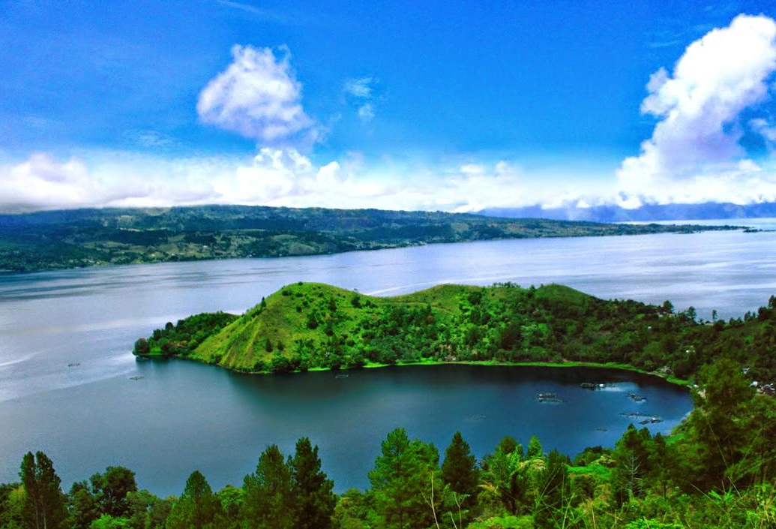
Ayo, Bacalah cerita tentang “Asal Usul Danau Toba”!
Sumber: www.pesonaindo.com

Slide 22
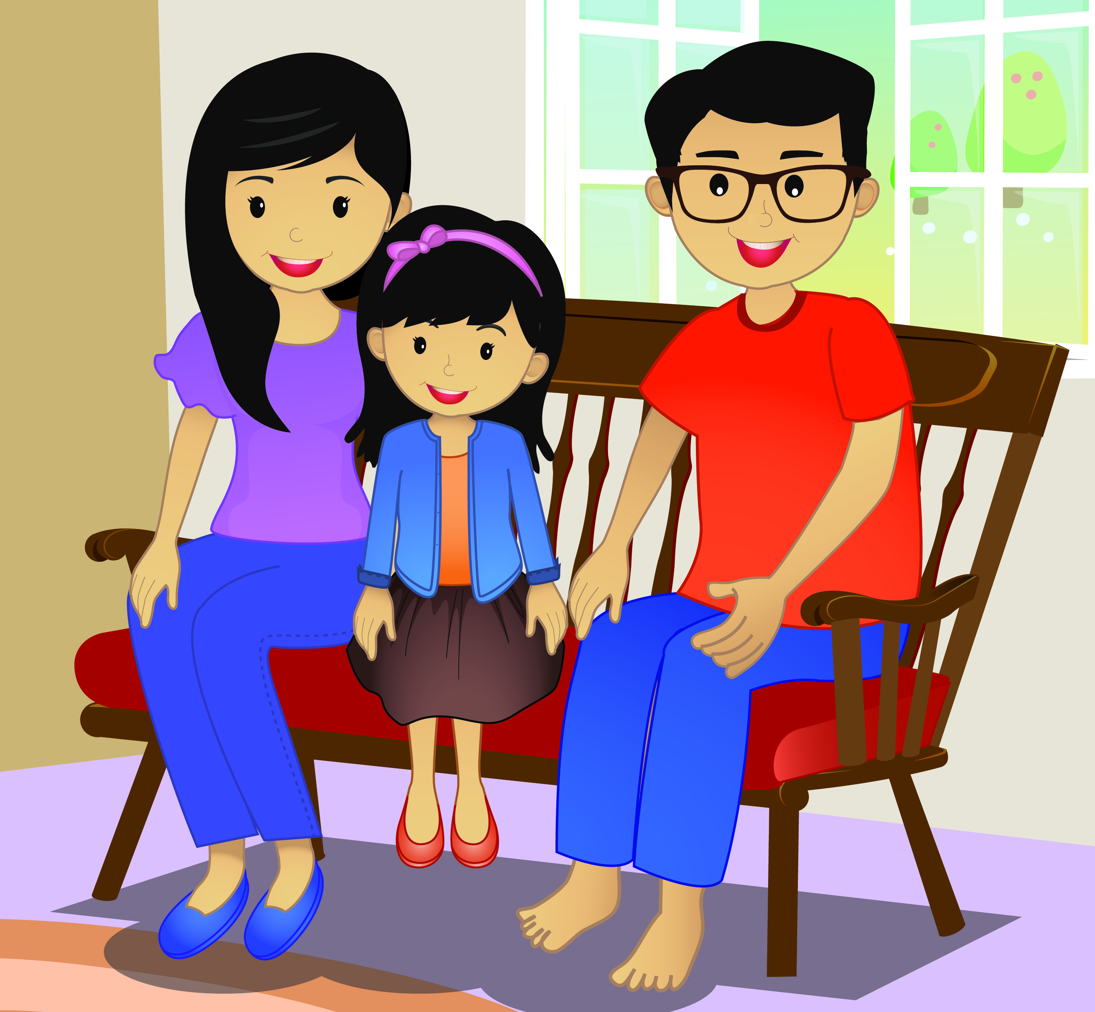
Pembelajaran 5:
T8 St1
P5
Menjelaskan Keragaman Karakteristik Individu Berdasarkan Gambar
Muatan
PPKn
KD 3.3 dan 4.3
Setiap anggota keluarga mempunyai ciri dan kebiasaan masing-masing. Ibu terkenal gesit, rajin, pandai memasak, dan pandai mengurusi rumah tangga. Ayah terkenal rajin dan giat bekerja tanpa mengenal lelah, penyayang keluarga, melindungi, dan tegas.
Setiap orang diberikan kelebihan dan kekurangan tertentu oleh Tuhan Yang Maha Esa.
Harapannya adalah agar kita dapat saling melengkapi satu dengan yang lainnya.

Slide 23
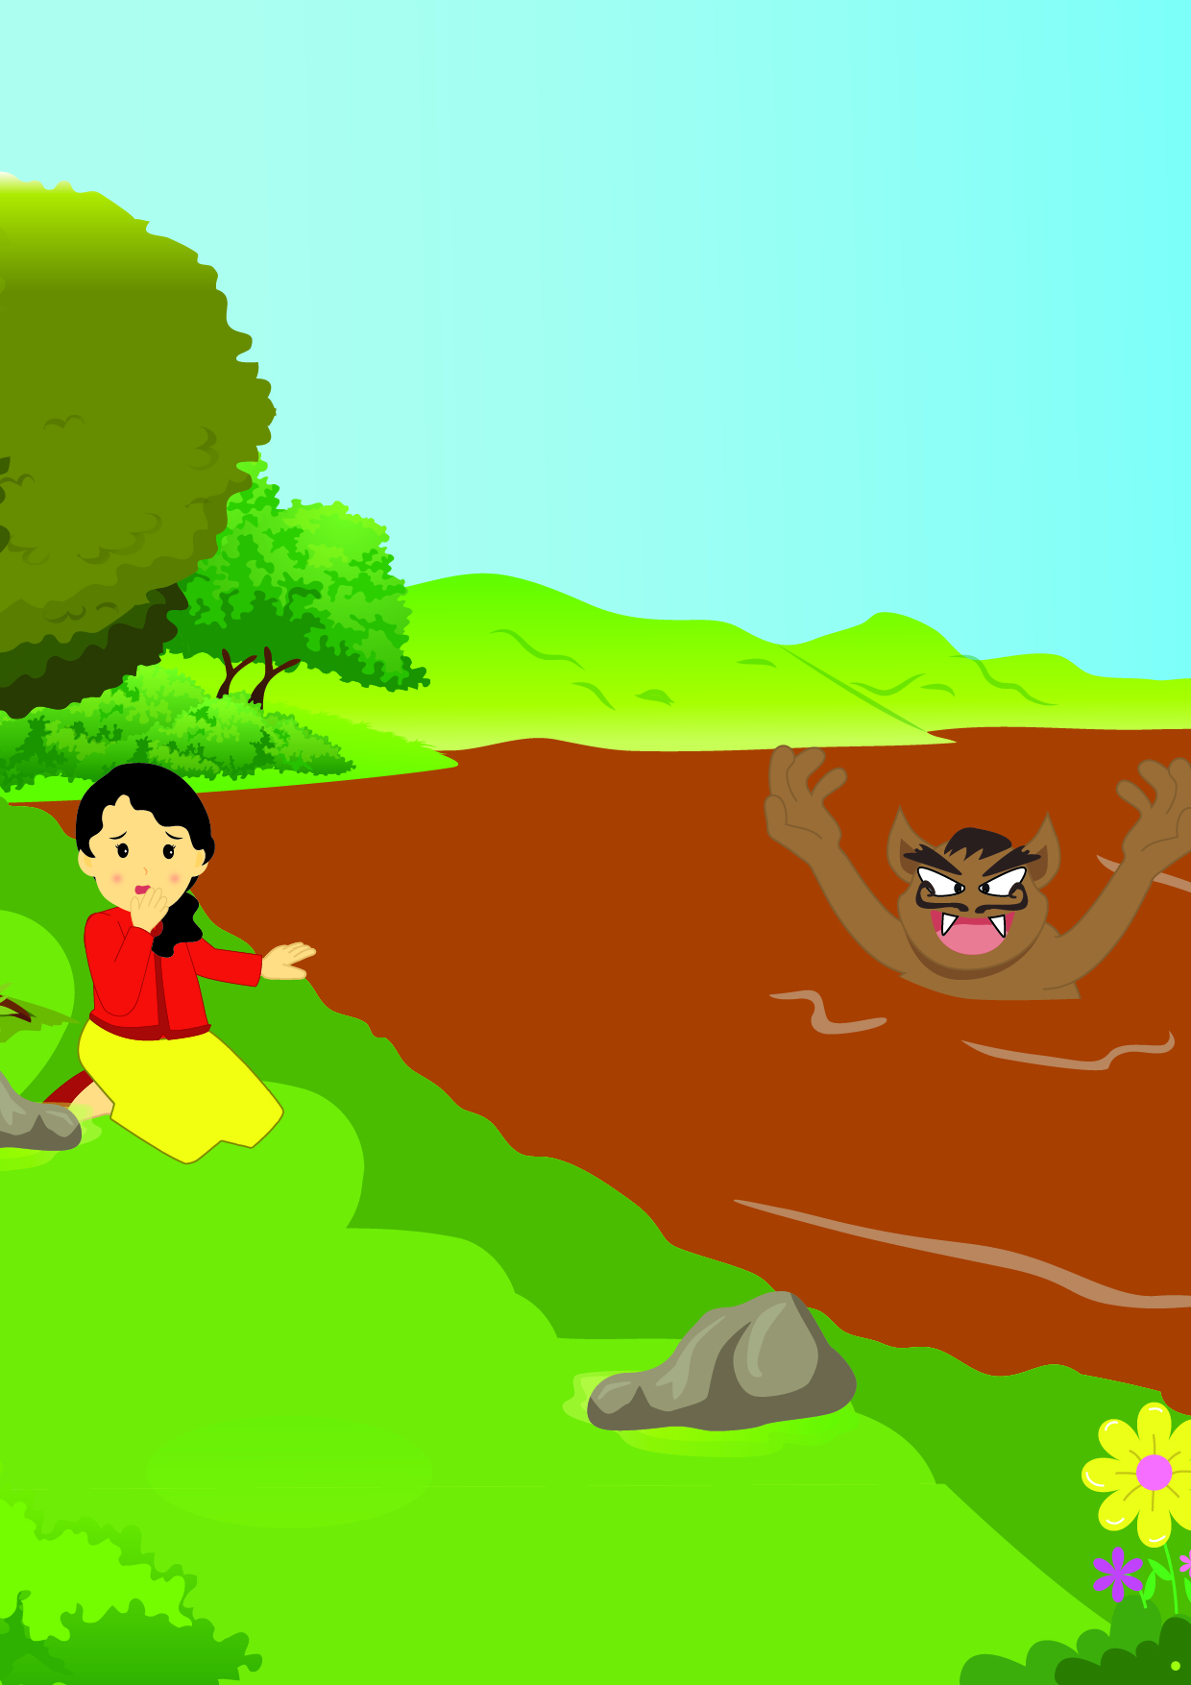
Pembelajaran 5:
T8 St1
P5
Menentukan Karakter Tokoh Protagonis dan Antagonis dalam Teks Fiksi
Muatan
Bahasa Indonesia
KD 3.9 dan 4.9
Setiap tokoh utama yang terdapat pada teks ksi biasanya memiliki dua sifat, yaitu sifat baik (positif ) dan sifat tidak baik (negatif ).
Tokoh yang memiliki sifat baik disebut tokoh protagonis. Tokoh yang memiliki sifat tidak baik disebut tokoh antagonis.

Slide 24
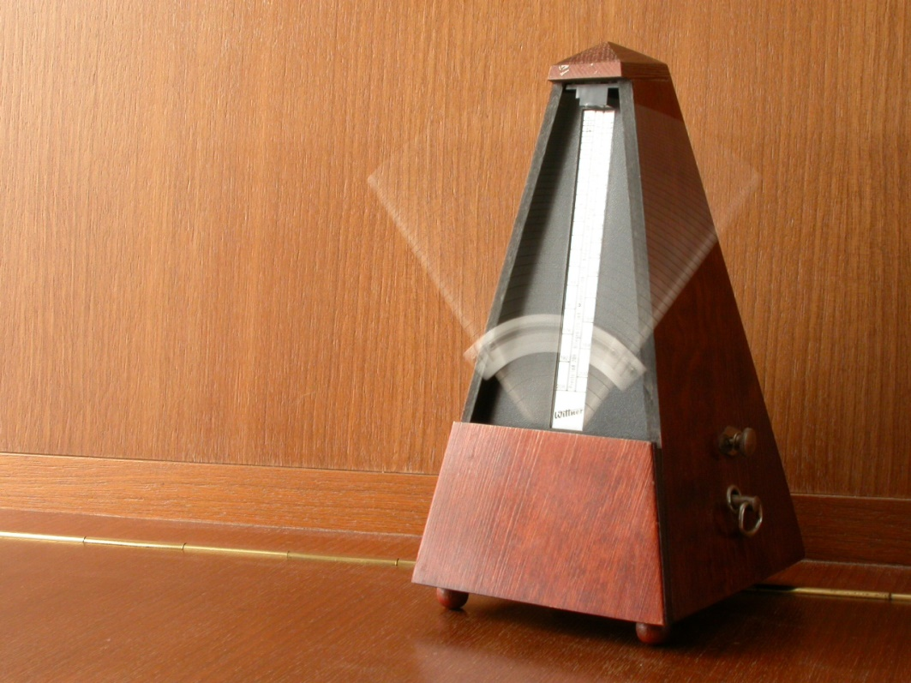
Pembelajaran 5:
T8 St1
P5
Menjelaskan Tempo dan Tinggi Rendah Nada pada Lagu Daerah
Muatan
SBdP
KD 3.2 dan 4.2
Dalam bernyanyi, kita mengenal tempo dan tinggi rendah nada. Tempo lagu yang pernah kita pelajari, misalnya andante, adagio, allegro, dan sebagainya. Kita dapat mengukur tempo sebuah lagu dengan menggunakan Metronome Maelzel.
Terdapat rangkaian not-not dari nada rendah hingga nada tinggi. Tinggi rendahnya nada dapat diketahui dari not balok yang diletakkan pada garis paranada.
Sumber: www.exploringmusicalinstruments.com

Slide 25
Pembelajaran 6:
T8 St1
P6
Mengidentifikasi Tokoh-Tokoh dalam Teks Fiksi
Muatan
Bahasa Indonesia
KD 3.9 dan 4.9
Tokoh utama adalah tokoh yang menjadi pelaku utama dan tokoh yang mengalami semua peristiwa dalam cerita.
Tokoh tambahan adalah tokoh yang hadir sebagai tokoh pendukung dari tokoh utama.

Slide 26
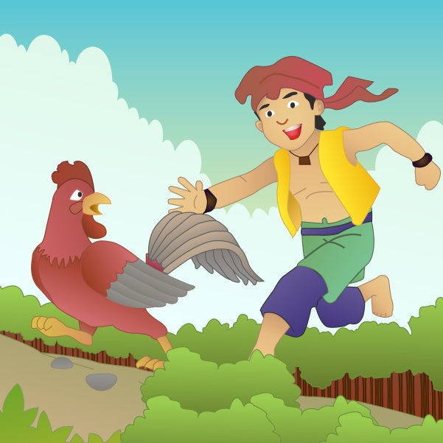
Kamu dapat menentukan peran tokoh dalam cerita dengan membaca cerita secara keseluruhan.
Selain itu, setiap tokoh tersebut tentunya memiliki watak atau karakter yang berbeda satu sama lain.
Untuk mengetahui watak atau karakter tokoh, kamu perlu membaca cerita dengan saksama mulai dari bagian awal cerita hingga akhir cerita.
Dengan demikian, kamu dapat mengetahui dan memahami karakter dari tiap-tiap tokoh yang berperan dalam cerita.

Slide 27
Pembelajaran 6:
T8 St1
P6
Menyanyikan Lagu Daerah dengan Memperhatikan Tempo dan Tinggi Rendah Nada
Muatan
SBdP
KD 3.2 dan 4.2
Masih ingatkah kamu cara menyanyikan lagu daerah sesuai tempo dan tinggi rendah nada dengan tepat?
Lagu daerah harus dinyanyikan dengan tempo dan tinggi rendah nada yang tepat.
Tempo mengatur cepat atau lambatnya sebuah lagu, sedangkan tinggi rendahnya nada dapat membuat lagu daerah terdengar lebih merdu.

